Slide 1
TIẾNG VIỆT LỚP 1
Bài 22 : T t Tr tr

Slide 2
KHỞI ĐỘNG

Slide 3
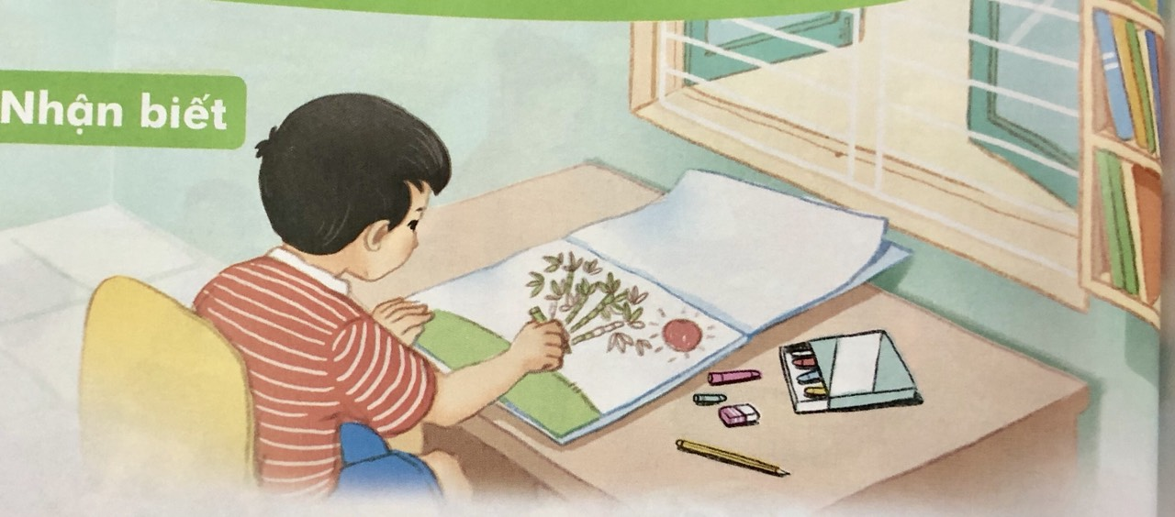
Bài 22: T t Tr tr
Nam tô bức tranh cây tre.
t
tr
tr

Slide 4
t
tr
t
ô
tr
e
tô
tre
tá tạ tẻ trê trò trổ
t
t
t
tr
tr
tr

Slide 5
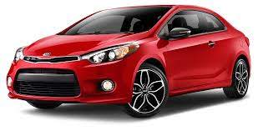
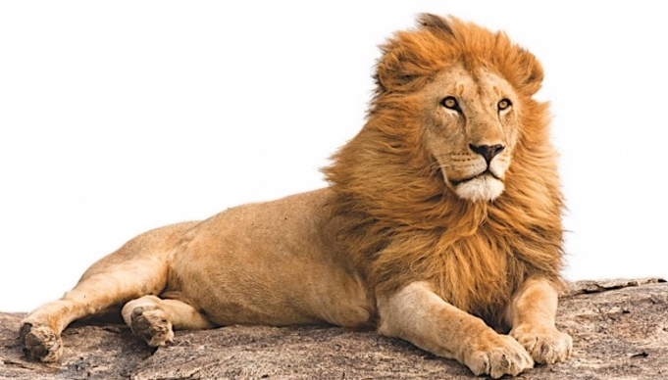
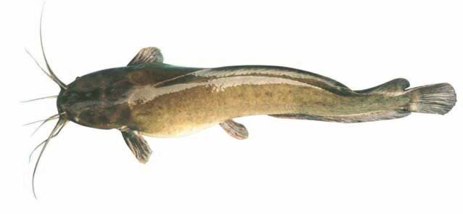
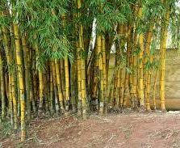
ô tô
sư tử
cá trê
tre ngà

Slide 6
t
tr
t
ô
tr
e
tô
tre
tá tạ tẻ trê trò trổ
ô tô
sư tử
cá trê
tre ngà

Slide 8
Viết bảng con

Slide 9
Tạm biệt các em!

